Slide 1
Actualisation du BP UKAD et EcoTi, conséquences sur le financement
28 septembre 2016

Slide 2
Différents scénarios pour l’actualisation du BP UKAD / EcoTi
Catégories | Composition des scénarios
Catégorie 1 | Conbid (ne concerne pas EcoTi) + quelques affaires signées.
Catégorie 2 | Négo en cours, travail avancé. Ex Boeing, Bombardier...
Catégorie 3 | Des offres et des cibles mais pas de commandes à attendre avant le démarrage effectif d’EcoTi.
Catégorie 4 | Bouclage pour obtenir les tonnes du BP initial.

Slide 3
Tonnage lié aux différents scénarios (juillet 2016)
Catégories | 2017 | 2018 | 2019 | 2020 | 2021 | 2022 | 2023 | 2024 | 2025
Catégorie 1 | 0 t | 21 t | 85 t | 85 t | 85 t | 85 t | 85 t | 350 t | 350 t
Catégorie 2 | 0 t | 133 t | 273 t | 485 t | 598 t | 718 t | 830 t | 943 t | 1 055 t
Catégorie 3 | 100 t | 713 t | 1 081 t | 1 570 t | 2 034 t | 2 613 t | 2 684 t | 2 707 t | 2 657 t
Catégorie 4 | 0 t | 294 t | 376 t | 665 t | 790 t | 616 t | 433 t | 33 t | 0 t
TOTAL | 100 t | 1 161 t | 1 815 t | 2 805 t | 3 507 t | 4 032 t | 4 032 t | 4 032 t | 4 062 t

Slide 4
Tonnage lié aux différents scénarios (sept 2016)
Catégories | 2017 | 2018 | 2019 | 2020 | 2021 | 2022 | 2023 | 2024 | 2025
Catégorie 1 | 0 t | 21 t | 85 t | 85 t | 85 t | 85 t | 85 t | 210 t | 235 t
Catégorie 2 | 0 t | 168 t | 595 t | 1040 t | 1 172 t | 1 284 t | 1 397 t | 1 509 t | 1 622 t
Catégorie 3 | 75 t | 595 t | 1 044 t | 1 506 t | 1 907 t | 2 212 t | 2 536 t | 2 313 t | 2 170 t
Catégorie 4 | 0 t | 376 t | 90 t | 174 t | 343 t | 451 t | 14 t | 0 t | 0 t
TOTAL | 75 t | 1 160 t | 1 814 t | 2 805 t | 3 507 t | 4 032 t | 4 032 t | 4 032 t | 4 026 t

Slide 5
Conséquences sur le financement de l’actualisation du BP UKAD / EcoTi
 | Version closing | Catégories 1 2 3 et 4 | Catégories 1 2 et 3 | Catégories 1 2 et 80% du 3 | Catégories 1 2 et 3 2500t 1 VAR
N° des scénarios | A | G | H | I | M
Parité €/$ | 1,12 | 1,12 | 1,12 | 1,12 | 1,12
Montant à financer en K€ | 40,2 | 44,2 | 46,2 | 48,2 | 44,6
dont montant prévisionnellement financé en K€ | 35 | 35 | 35 | 35 | 35
dont montant financé par titrisation et découvert en K€ | 5,2 | 5,2 | 3 | 3 | 3
dont montant restant à trouver en K€ | 0 | 4,0 | 8,2 | 10,2 | 6,6
Tonnage 2018 | 1 169 | 1 230 | 866 | 737 | 866
Tonnage 2024 | 4 034 | 4 015 | 4 016 | 3 569 | 2 500

Slide 6
Conséquences sur le financement de l’actualisation du BP UKAD / EcoTi
 | Version closing | Catégories 1 2 3 et 4 | Catégories 1 2 et 3 | Catégories 1 2 et 80% du 3 | Catégories 1 2 et 3 2500t 1 VAR
N° des scénarios | A | G | H | I | M
Parité €/$ | 1,4 | 1,12 | 1,12 | 1,12 | 1,12
Montant à financer en K€ | 40,2 | 44,2 | 46,2 | 48,2 | 44,6
dont montant restant à trouver en K€ | 0 | 4,0 | 8,2 | 10,2 | 6,6
TRI | 15,5% | 16,5% | 16% | 14,4% | 10,7%
Durée de remboursement | 11 ans et 4 mois | 10 ans et 7 mois | 11 ans et 1 mois | 12 ans et 9 mois | > 20 ans
Valeur créée en M€ | 38,4 | 52,1 | 49,2 | 35,03 | 7,12
Valeur terminale actualisée en M€ | 15,2 | 19,3 | 19,3 | 16,6 | 9,1
Tonnage 2018 | 1 169 | 1 230 | 866 | 737 | 866
Tonnage 2024 | 4 034 | 4 015 | 4 016 | 3 569 | 2 500

Slide 7
Point de décision
Passage du scénario de protection aux autres scénarii, par décision d’investissement dans le 2ème four VAR :
  De M à I : décision au plus tard en septembre 2019,
  De M à H : décision au plus tard en février 2019,
  De M à G : décision au plus tard en septembre 2018.

Slide 8
Evolution des besoins de financements
Scénarii en K€ | €/$ | 2015 | 2016 | 2017 | 2018 | 2019 | 2020 | Total
BP Closing (A) | 1,4 | 0 | 22 423 | 12 465 | 3 480 | 1 850 |  | 40 218
BP sept 2016 1 à 4 (G) | 1,12 | 5 000 | 15 154 | 20 965 | 2 749 | 341 |  | 44 208
BP sept 2016 1 à 3 (H) | 1,12 | 5 000 | 15 154 | 20 964 | 3 861 | 1 286 |  | 46 264
BP sept 2016 1,2 et 80% du 3 (I) | 1,12 | 5 000 | 15 154 | 21 101 | 4 486 | 2 449 |  | 48 189
BP sept 2016 1 à 3 2500t max et 1 VAR (M) | 1,12 | 5 000 | 14 854 | 20 964 | 3 821 |  |  | 44 638

Slide 9
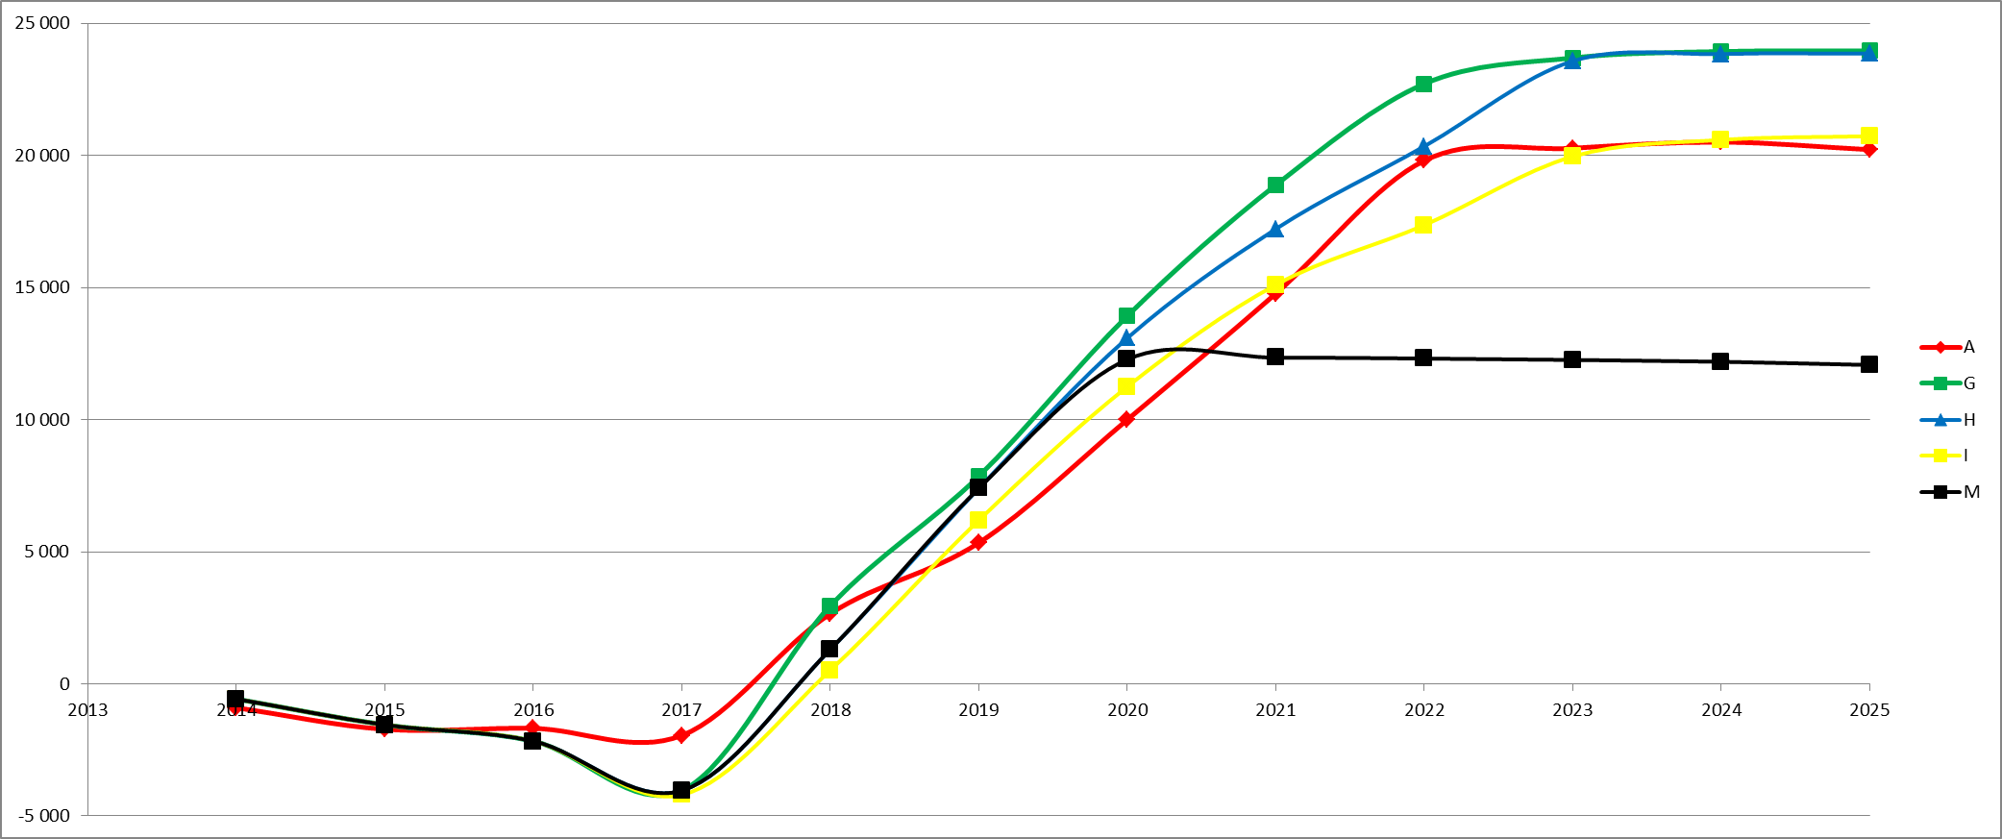
EBITDA

Slide 10
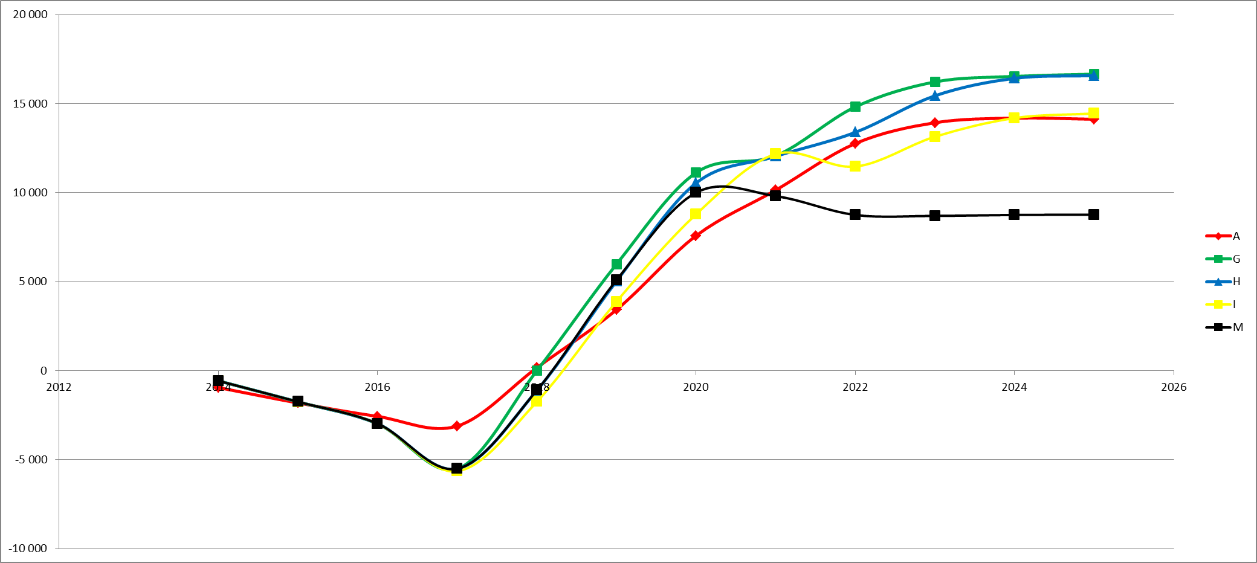
Flux généré par l’activité

Slide 11
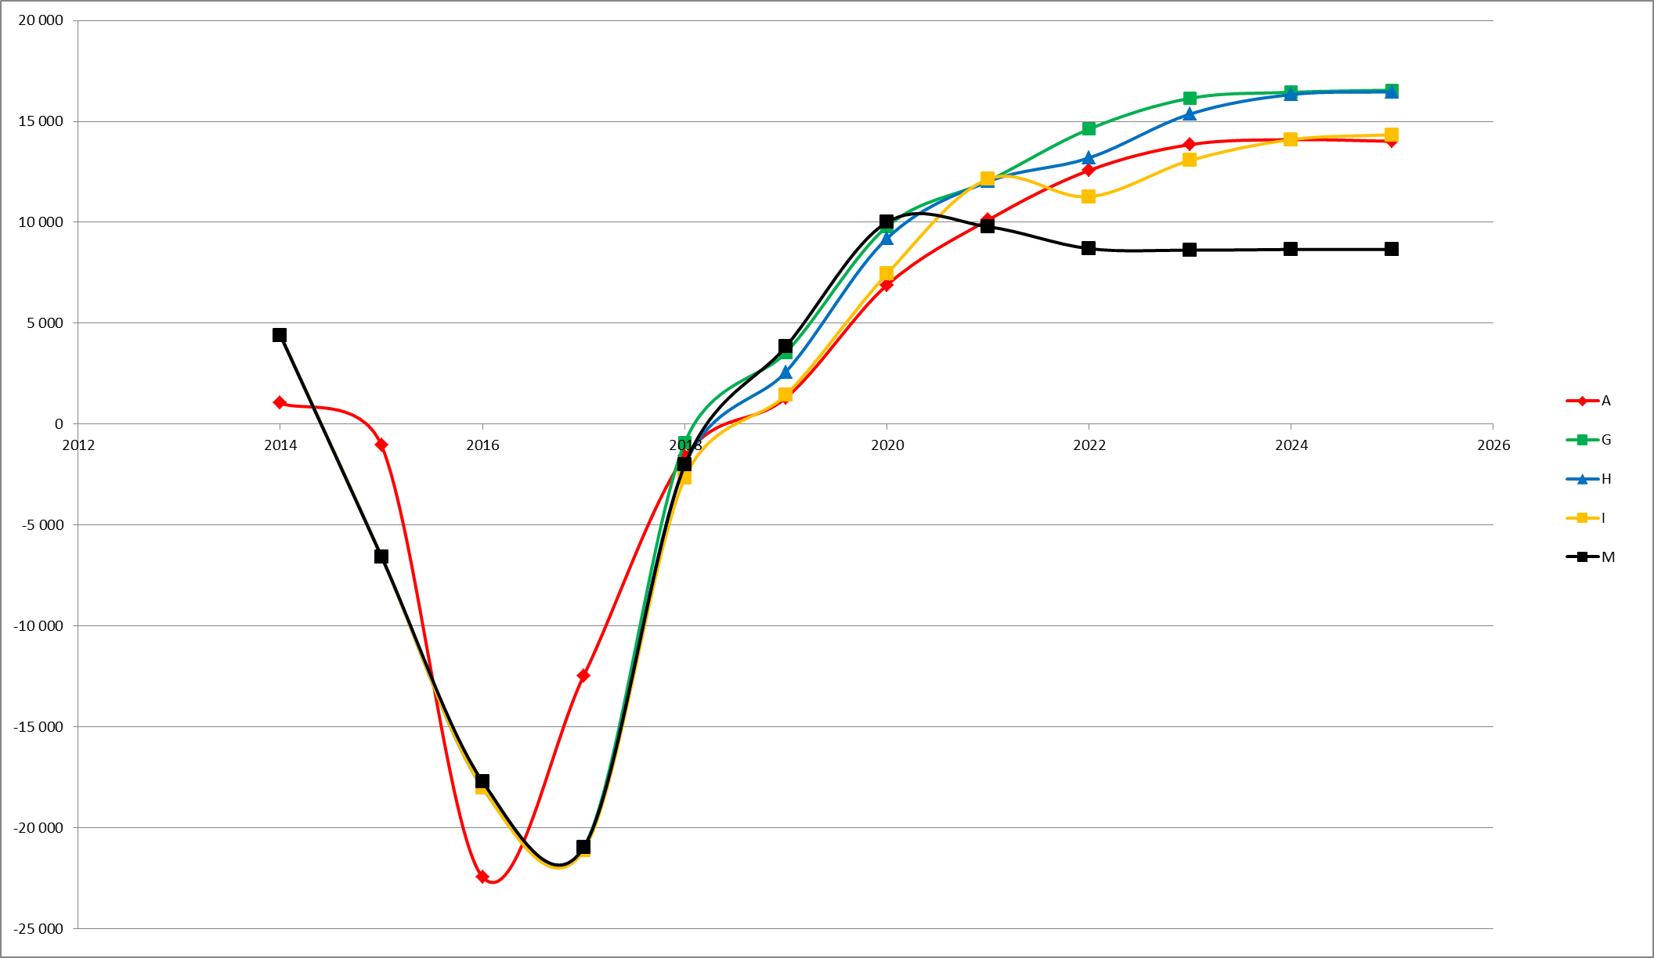
Variation d’endettement

Slide 12
Impact rémunération ADEME
Activité EcoTitanium ≤ 1530 tonnes
tonnage annuel EcoTitanium
R = 9,5 x
1530
1530 < activité EcoTitanium ≤ 4034 tonnes.
R = 9,5 M€ + (25 M€ - 9,5 M€) x K
Ebitda UKAD + Ebitda EcoTitanium
50,1
K = minimum (1 et )
multiplié par
Tonnage EcoTitanium – 1530
4034 - 1530
A COMPLETER

Slide 13
Impact rémunération ADEME
Hypothèses :
Sortie ADEME en 2024
6000 t de DP issues des lingots UKTMP
Scénarii | A | G | H | I | M
Tonnage EcoTitanium 2024 | 4034 | 4015 | 4016 | 3569 | 2500
Ebitda UKAD (M€) | 20,7 | 20,7 | 20,7 | 20,3 | 19,2
Ebitda EcoTitanium (M€) | 20,5 | 23,9 | 23,8 | 20,6 | 12,2
Rémunération (M€) | 22,3 | 23,2 | 23,2 | 19,8 | 13,3
A COMPLETER

Slide 14
Synthèse
Nous préconisons le scénario M (1 seule VAR) qui est 1 scénario de protection, qui limite les décaissements en cas de non atteinte du BP, mais qui préserve l’avenir et la possibilité de basculer sur des scénarii proche de celui du closing, aux dates butées indiquées dans le document.
Si le scénario M devait se réaliser il entrainerait une rémunération bien moindre des actionnaires (cf. chiffrage à venir).

